Slide 2


Slide 3


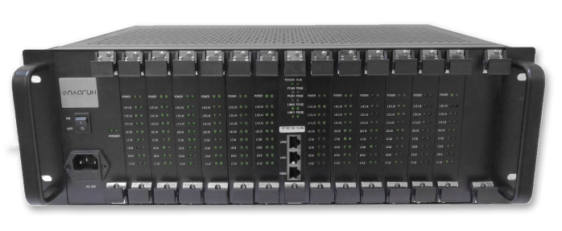
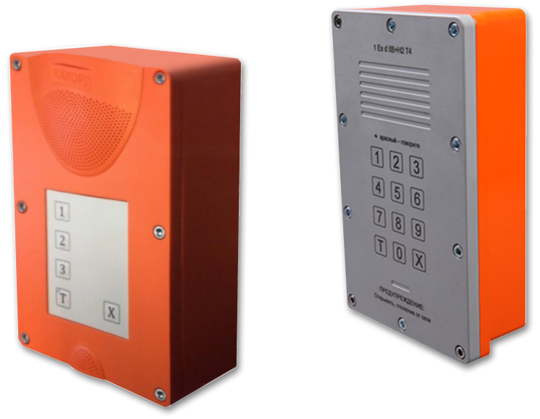
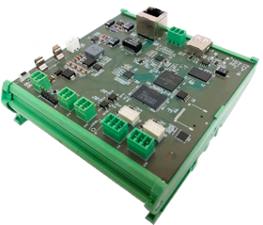
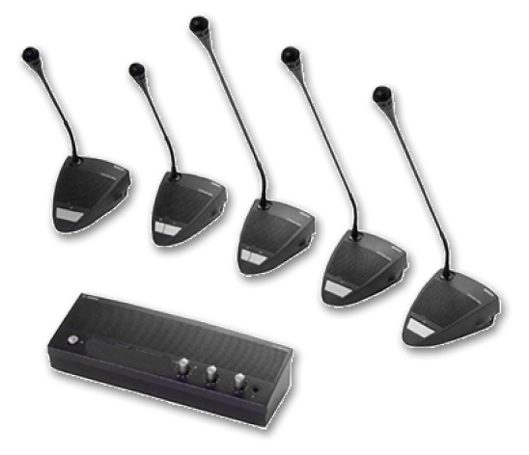
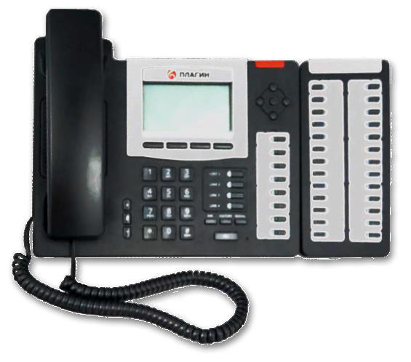
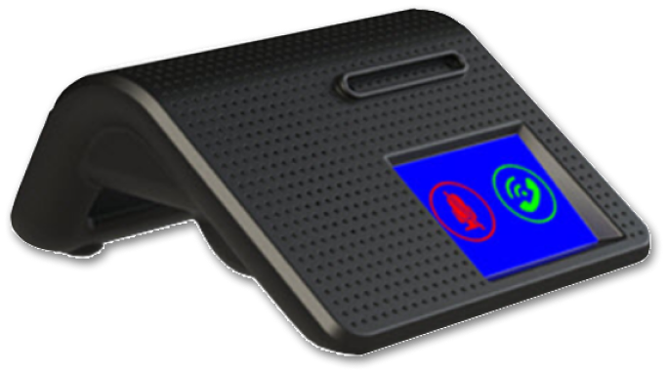
NEO STORE:
МАГАЗИН РЕАЛИЗАЦИИ ВНУТРЕННЕЙ ВАЛЮТЫ
Выполнили студенты команды «Метеор»:
Власенко, Лёвин, Антонов, Макаров, Силантьев

Slide 4


ПРОБЛЕМА
Одна из главных задач службы персонала компании (HR-службы) — работа над уровнем лояльности сотрудников, а также созданием комфортного микроклимата в компании. Одним из инструментов вовлечения сотрудников в жизнь компании, а также дополнительный способ обратить внимание людей на корпоративные ценности является геймификация или магазин корпоративных подарков и корпоративная (внутренняя) валюта.

Slide 5




Задачи
Разработать общий дизайн сервиса, позволяющий сотрудникам зарабатывать корпоративную валюту
Сервис должен позволять приобретать товары в магазине за корпоративную валюту
Разработать Frontend сервиса
Разработать Backend сервиса

Slide 6

Тренды e-commerce:
Масштабируемость
Скорость
Автоматизация и персонализация с помощью ИИ

Slide 7

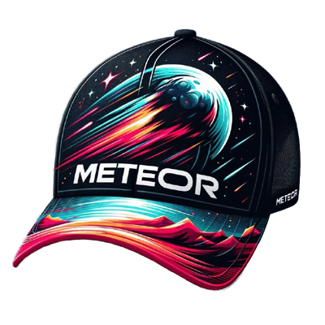
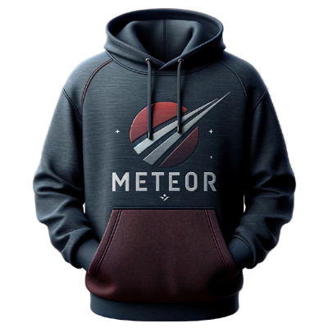
В нашем проекте, были реализованы:
Создание аккаунтов пользователей
Начисление баллов за задание
Почти готовы к реализации:
Масштабируемая система опросов для мониторинга настроений в компании и решения проблем переутомления, нерабочих отношении в компании
Автоматизированное администрирование сайта через телеграмм бота

Slide 8
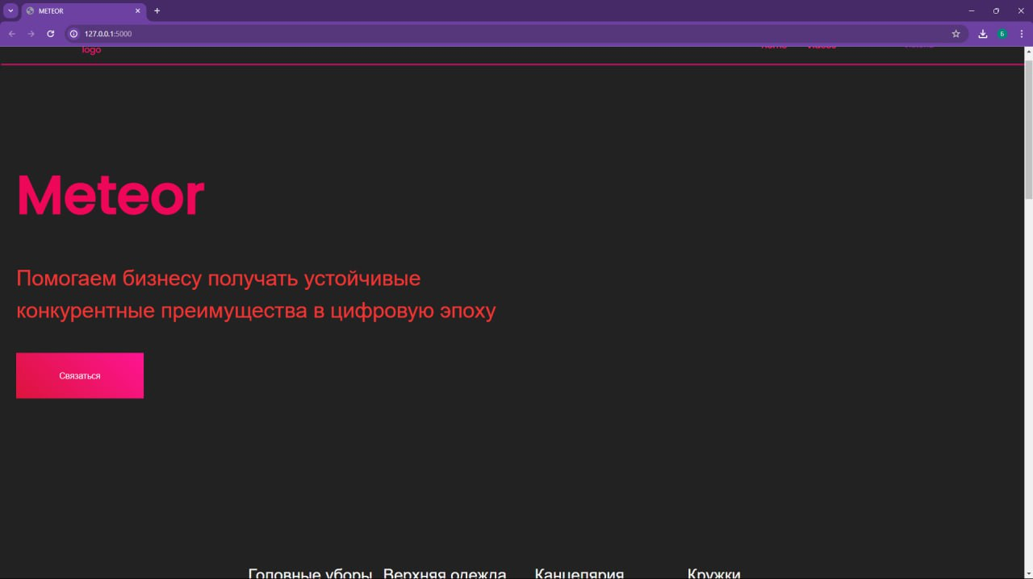
Эффектный дизайн главной страницы

Slide 9
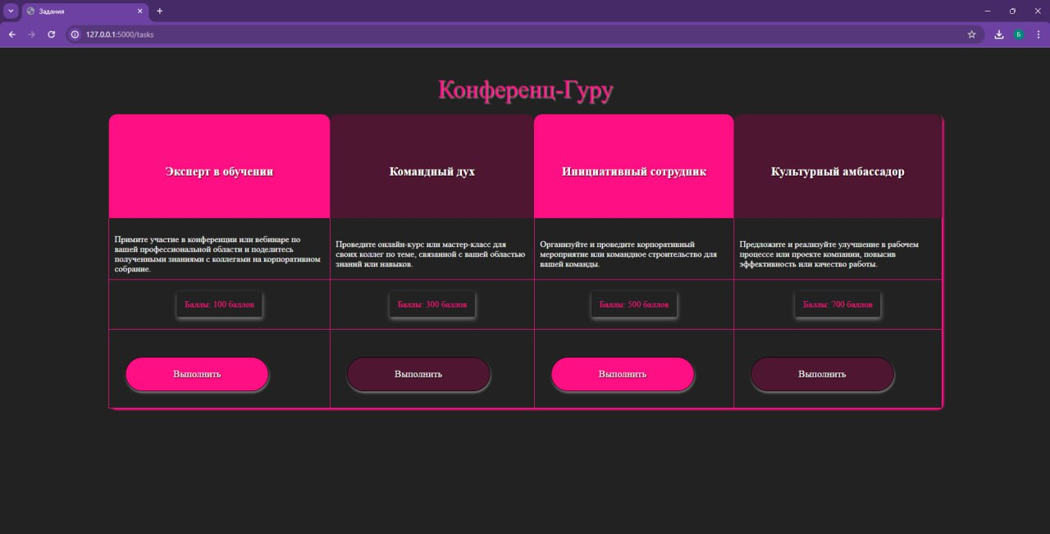
Масштабируемый набор активностей для выполнения

Slide 10
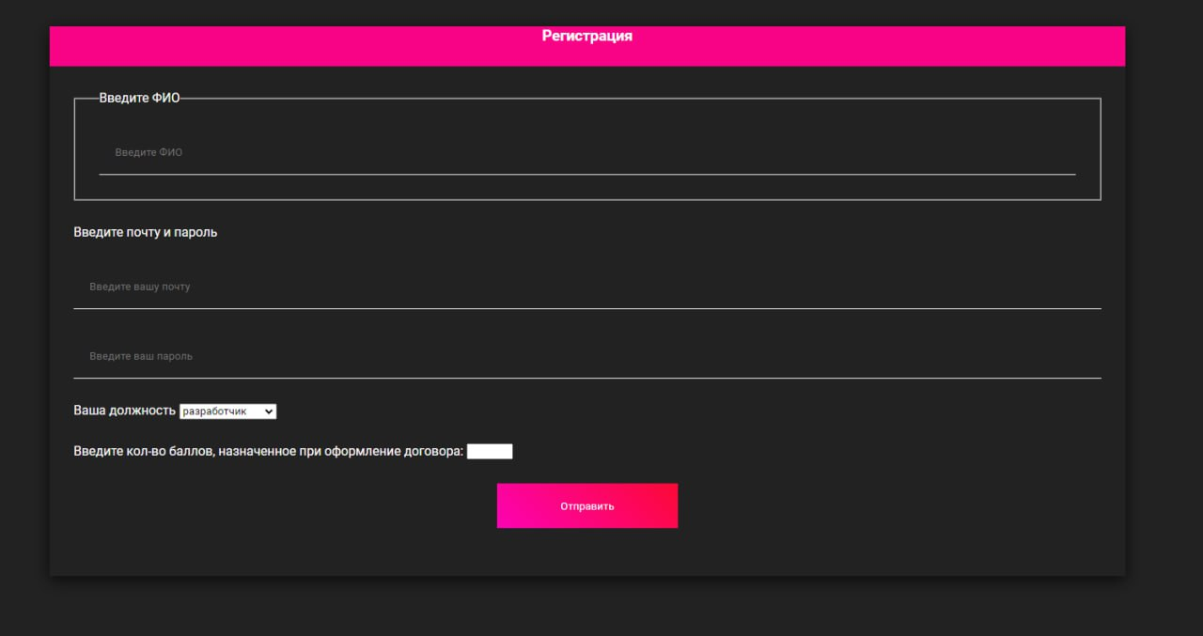
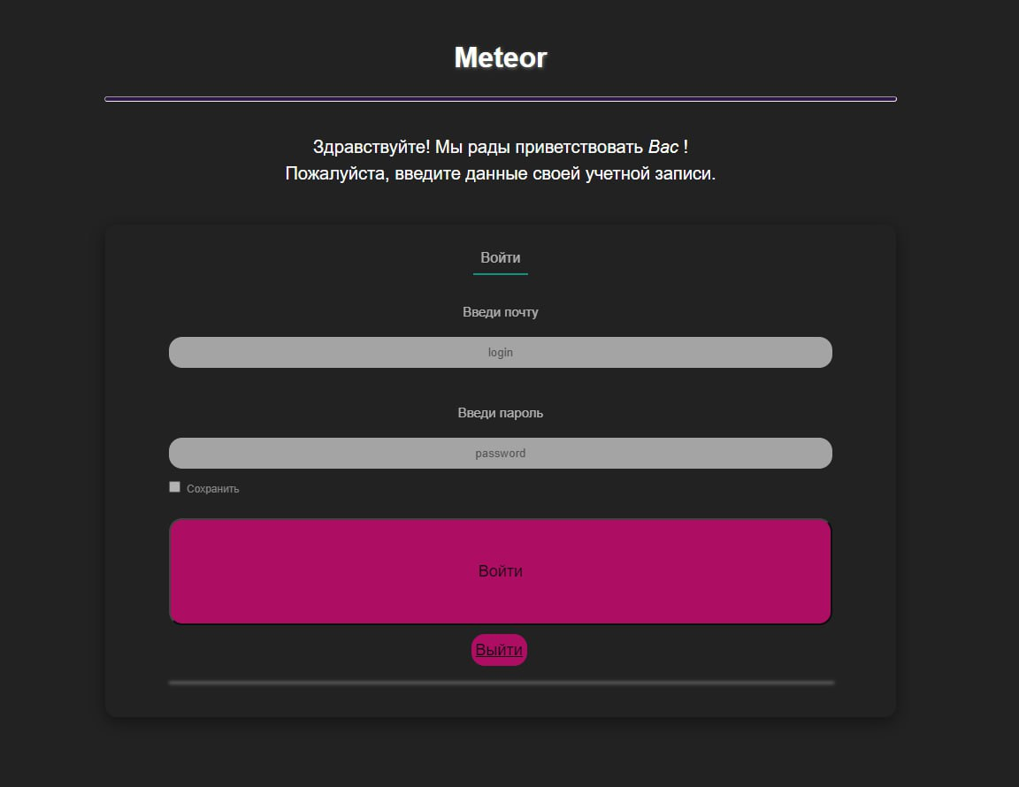
Реализованы системы авторизации и регистрации

Slide 11
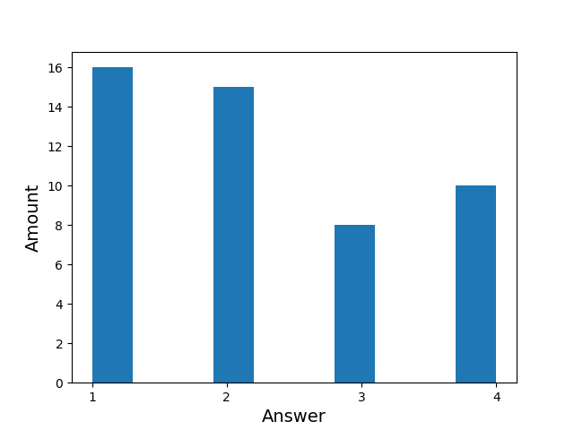
В тестировании находятся:
Автоматизированный анализ опросов

Slide 12
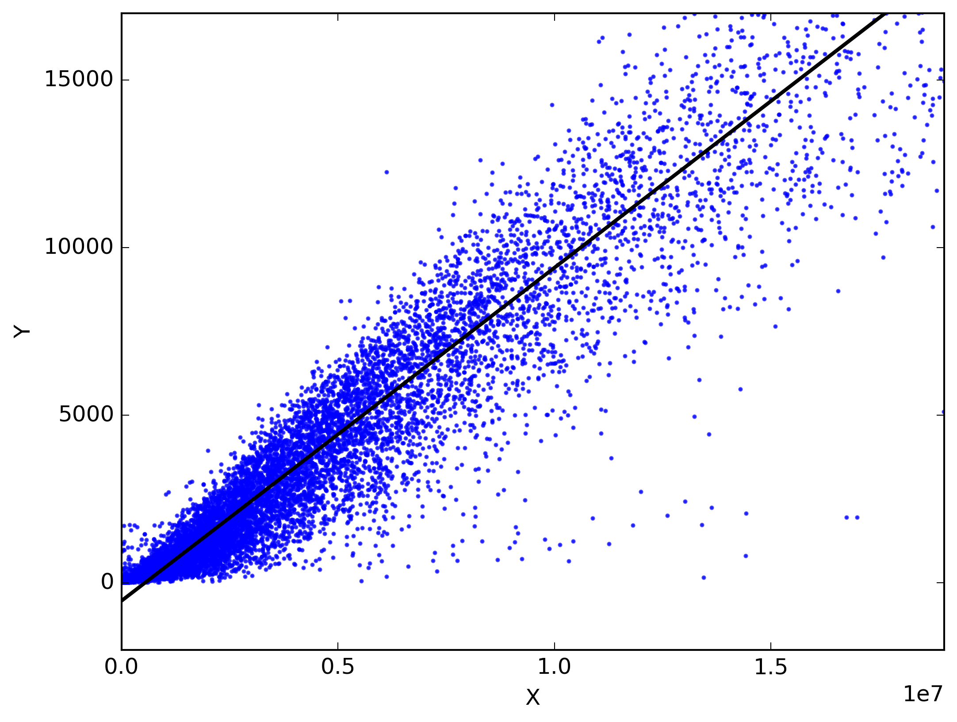
В тестировании находятся:
Прогноз эффективности компании

Slide 13
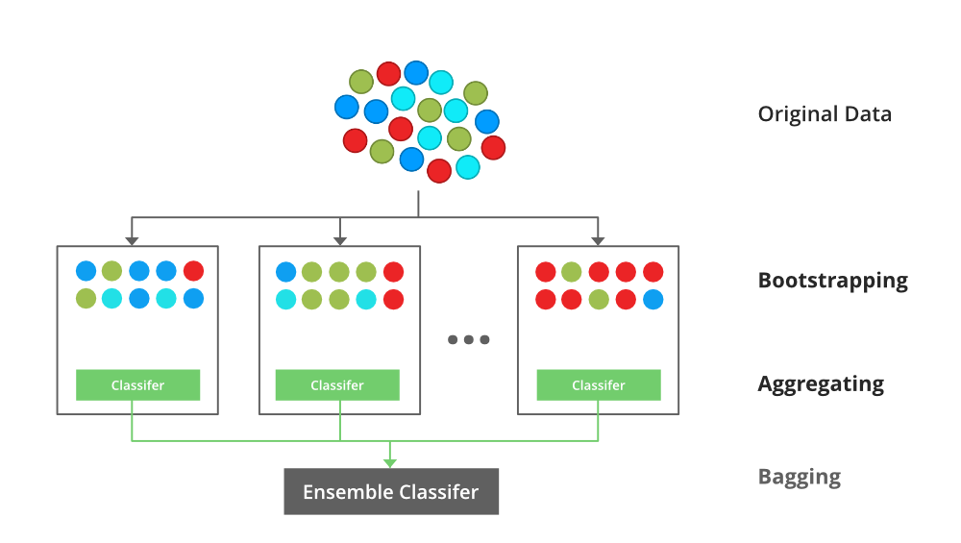
В тестировании находятся:
Предсказание настроения сотрудников в следующем месяце с помощью полученных данных и XGBoost

Slide 14

Исполнен дизайн-проект по созданию мерча

Slide 15



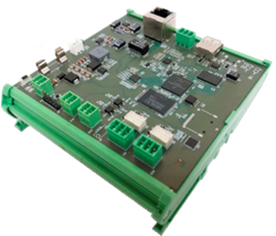


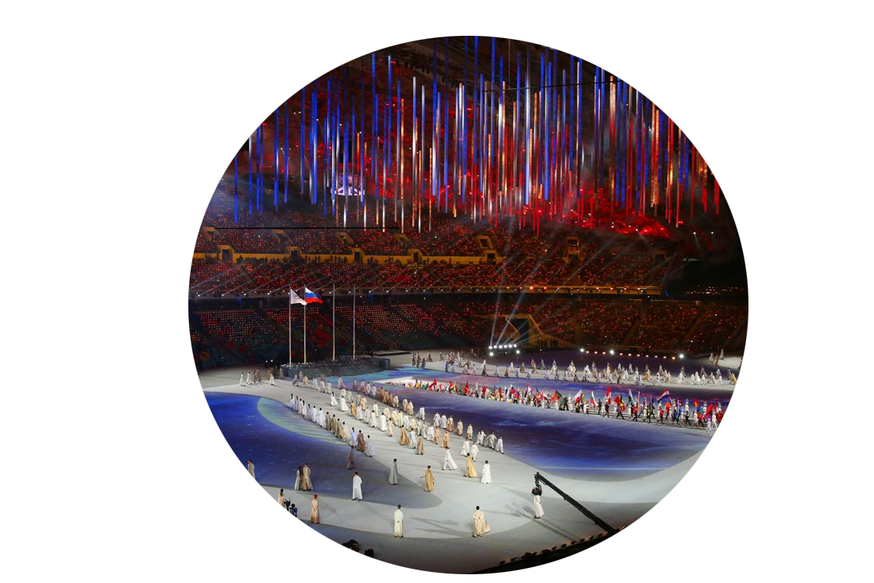
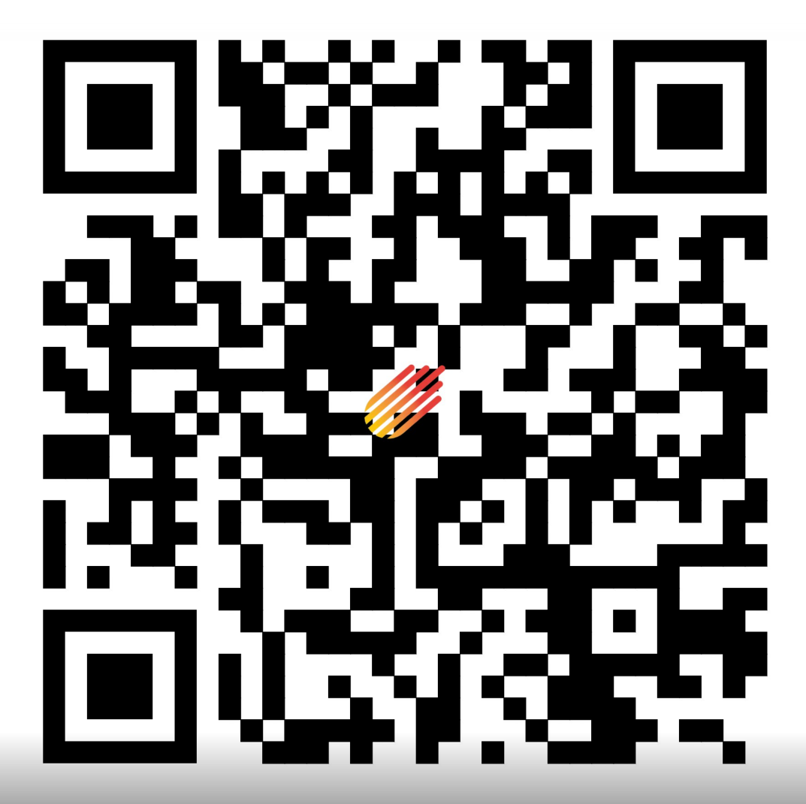



Ведущие предприятия страны стали нашими заказчиками
Просканируй меня
Спортивные, культурные объекты,
гостиницы

